Slide 1
家庭敬拜
對信仰的塑造
和傳承

Slide 2
Increase Mather
家庭是教會
和社會的搖籃

Slide 3
信仰的塑造和信仰傳承
1. 正確敬拜觀
2. 家庭敬拜
3. 當避免的錯誤

Slide 4
清教徒的历史
他們想透過聖經清除過去
天主教的一切錯謬余毒
希望淨化英國教會

Slide 5
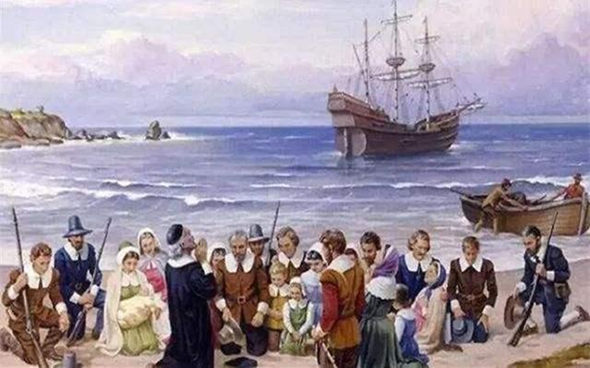
從英國從荷蘭
來到北美開創全新的生活

Slide 6
以聖經為基礎進行崇拜和在家庭裡的信仰實踐
他們的敬拜觀很值得學習

Slide 7
以信仰塑造和傳承
1. 清教徒的敬拜觀

Slide 8
從個人到家庭到社會都要
帶給神榮耀
對清教徒而言，對神的敬拜應是信徒的一個生活方式 The way of life

Slide 9
敬拜是生活方式
從公眾敬拜一直延續到個人的家庭生活 不能中斷

Slide 10
每個公眾敬拜的環節，都應該要帶有塑造百姓像耶穌的功能，以致人們在公眾敬拜之後回到家中和世界，繼續去披戴基督，效法基督，
活出基督

Slide 11
學像基督帶給神榮耀
是極重要的核心信仰實踐

Slide 12
真正的信仰還沒建立起來
談何傳承？

Slide 13
以信仰塑造和傳承
2. 家庭敬拜

Slide 14
他們堅信人活著的主要目的就是榮耀上帝
他們願意回應神的大愛

Slide 15
敬拜不但是在教會
更是在家中
他們以家庭為單位
持續敬拜上帝 力求讓敬拜融入自己跟孩子的生活

Slide 16
他們願意整個家以過敬虔的生活來榮耀上帝，作為對上帝恩典和大愛的一個敬拜
一個回應

Slide 17
David Setran
美国早期的清教将家庭视为传承信仰的主要载体

Slide 18
Levin Ludwig Schücking
整個清教徒運動
的根源在於家庭

Slide 19
Jonathan Edward
家庭教育和秩序是得到上帝恩典的主要手段之一。如果這些都失敗了，所有其它的手段都可能被證明是無效的

Slide 20
如果這些得到了適當的維護那麼所有的恩典手段
都有可能興旺和成功

Slide 21
清教徒的家庭敬拜
1) 教會有的敬拜，家庭也要有，要將主日的敬拜帶回家

Slide 22
教會存在的目的是塑造神的兒女 愛神愛人，以此作為對神的敬拜，那麼家庭也應該朝這個方向去塑造子女

Slide 23
清教徒看家庭敬拜是
公眾敬拜的延續
所以家庭
必須有敬拜

Slide 24
家庭敬拜是兩千年來
基督教會的美好信仰傳承

Slide 25
讓敬拜的心態：
順服和愛
融入家庭的生活

Slide 26
清教徒的家庭敬拜
2) 父母隨時隨地殷勤的
教導和管教

Slide 27
父母把對兒女信仰的教育
視為是他們活著的首要大事

Slide 28
真正的教育目的
根基於申命記
6:9-14
教導孩子敬畏
耶和華神 事奉祂

Slide 29
清教徒的家庭敬拜
3) 讓家成為贏得靈魂
造就基督門徒的地方

Slide 30
父母兩個人同心
承擔起這個責任

Slide 31
William Gouge
“尽管丈夫是头，
但妻子是心脏。”

Slide 32
養育孩子最有效的途徑就是由作父親的帶領家庭禮拜
清教徒家庭每天都有一到兩次全家人參加的家庭禮拜

Slide 33
【小要理問答】
1643年在倫敦威斯敏斯特教堂召開大型的神學會議
121名清教徒牧師花了三年時間
完成威斯敏斯特信條

Slide 34
【小要理問答】
1644年 —
小要理問答
家庭敬拜指南

Slide 35
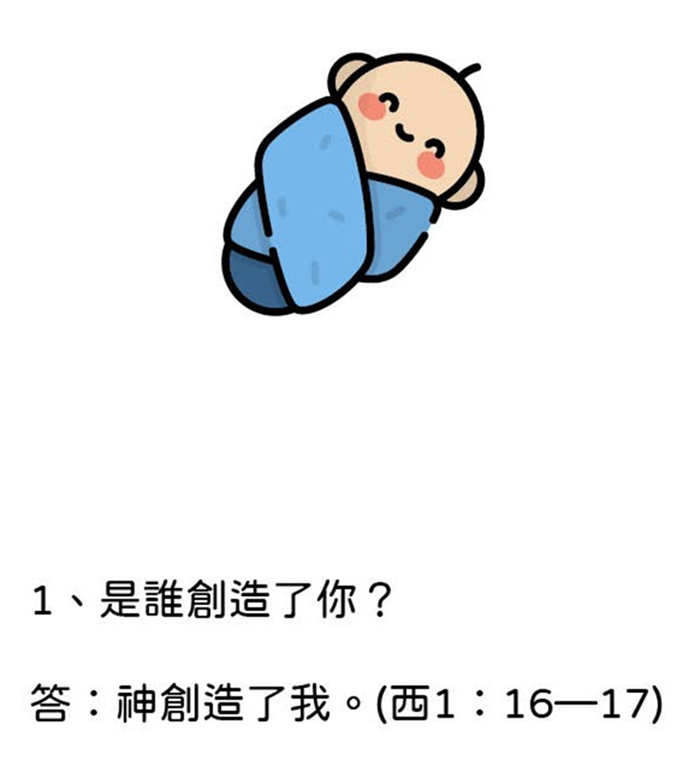

Slide 36
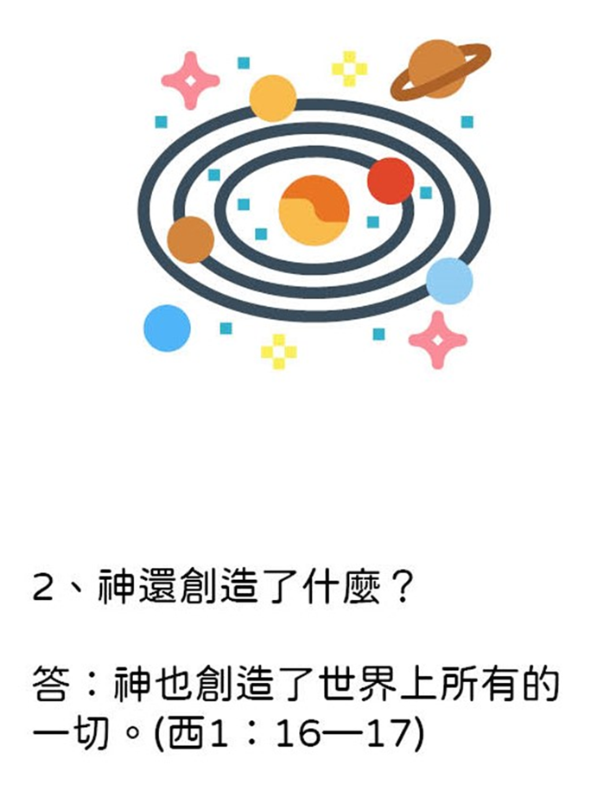

Slide 37
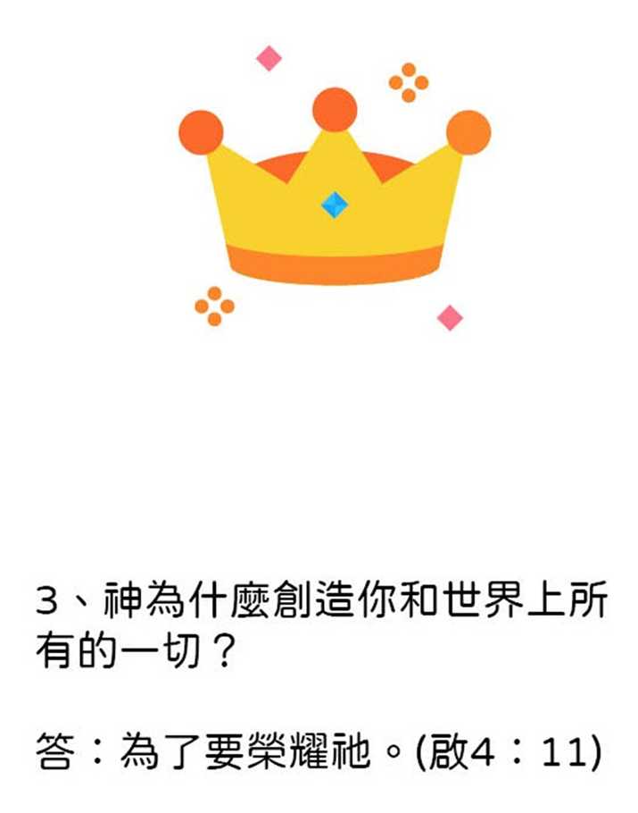

Slide 38
用【小要理問答】
來教導孩子
持守純正信仰
抵擋錯誤

Slide 39
Joe Beeke
要跟孩子恭讀聖經
要對孩子傳講聖經
要跟孩子一起禱告
要跟孩子一起歌唱

Slide 40
父母更要通過 自身的榜樣
來傳承信仰

Slide 41
應用和反思

Slide 42
我們明白家庭敬拜
應達到的目的嗎？

Slide 43
信仰傳承不能全靠教會清教徒根據聖經
認定自己才是孩子
教育的最重要的責任人

Slide 44
父母的任務是把神的真理運用到婚姻和家庭中，帶領孩子和孫子歸向神，教導鼓勵後代 按神的心意而活
並等候神所應許的賜福

Slide 45
任何放棄自己角色的父親，都是在將自己的家庭和孩子交給世界、肉體和魔鬼去擺布

Slide 46
Richard Mather
‘爸爸妈妈啊，我们在这儿（地狱）受苦，是因为你们啊；…

Slide 47
清教徒運動是一個回歸聖經的運動
讓聖經神的話來
引導人的一生

Slide 48
清教徒非常顾家
致力于让家庭成为
管理得很好的一个
小教会和小社会

Slide 49
要培育孩子
成為敬虔愛主
敬拜神的人

Slide 50
Jonathan Edwards
每個基督徒家庭都應該像一個小教會獻給基督 並完全受上帝法則（聖經）的影響和管理

Slide 51
清教徒的敬拜觀和家庭禮拜的理念，是美國社會的根。神也因此大大的祝福了那地

Slide 52
需要悔改和復興

Slide 53
信仰傳承
當警惕的錯誤

Slide 54
Leland Ryken
雖然清教徒的神學無可挑剔但他們實踐風格裡，有些人容易偏向律法主義，太過嚴苛，矯枉過正，不夠平衡

Slide 55
更重要的是在孩子面前
效法基督

Slide 56
人也有情绪
得到疏导的须要

Slide 57
愛
能防止敬虔
落入律法主義

Slide 58
Joel Beeke
僅靠聖經的教導和人的意志力
無法建立一個
敬虔的家庭

Slide 59
這其實是一場屬靈的爭戰你我是在跟這個世界以及其背後的魔鬼撒旦在搶人

Slide 60
403年前清教徒到美洲大陸他們要在那里
按照聖經培育敬虔的子女
透過家庭來傳承信仰

Slide 61
求主幫助我們父母
在帶領家庭敬拜上
效法清教徒的殷勤

Slide 62
求主讓教會領袖能以合神心意的公眾敬拜
來塑造神的百姓像基督

Slide 63
求主復興我們
讓我們在日常生活的方方面面
都通過 學像基督
愛神 順服神
作為對神的敬拜

Slide 64
唯獨靠恩典
唯獨靠基督
唯獨靠信心
全為榮耀神

